Slide 1

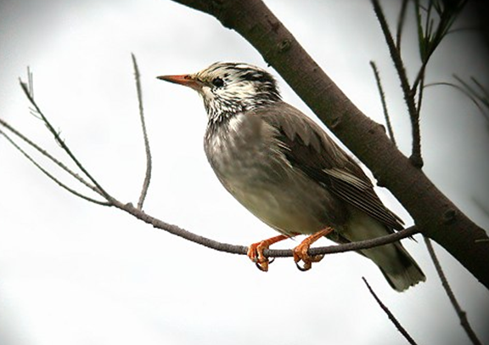

灰 椋 鸟

Slide 2

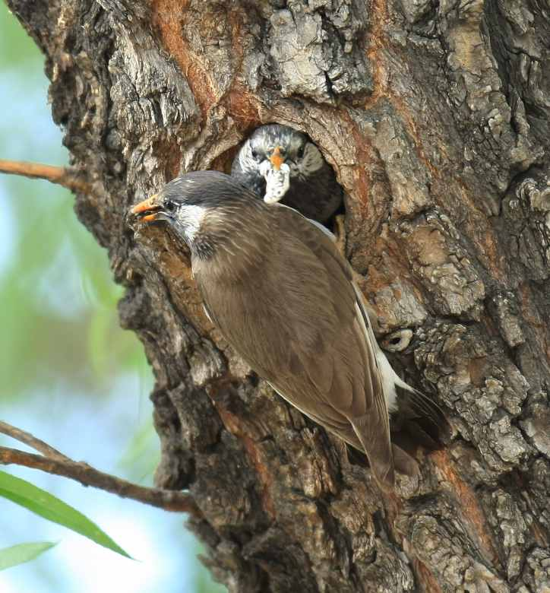

Slide 3
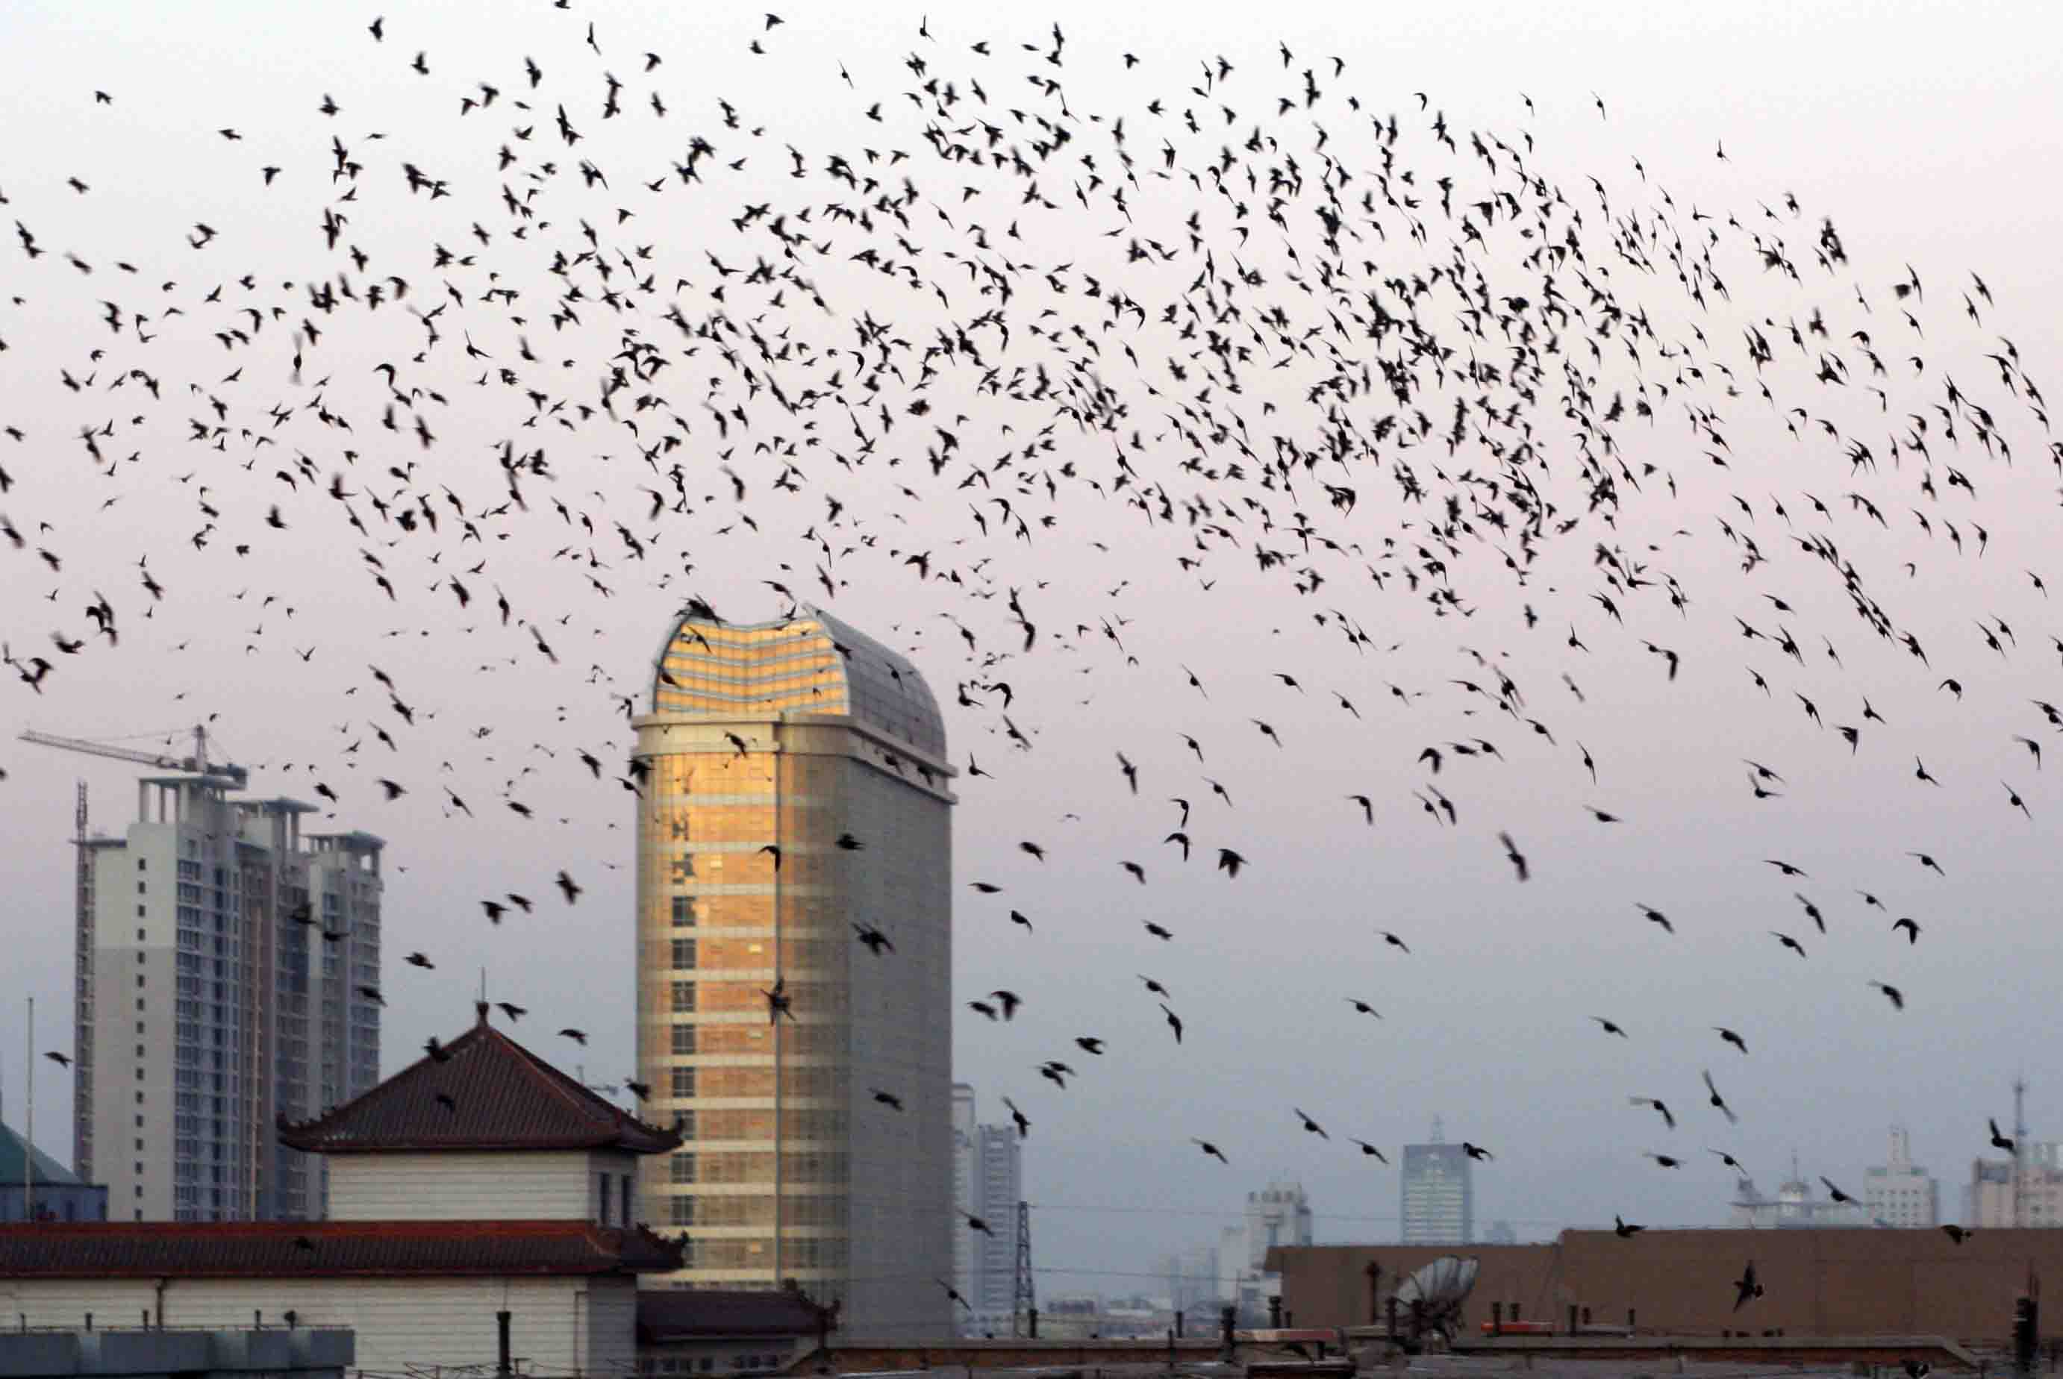

Slide 4
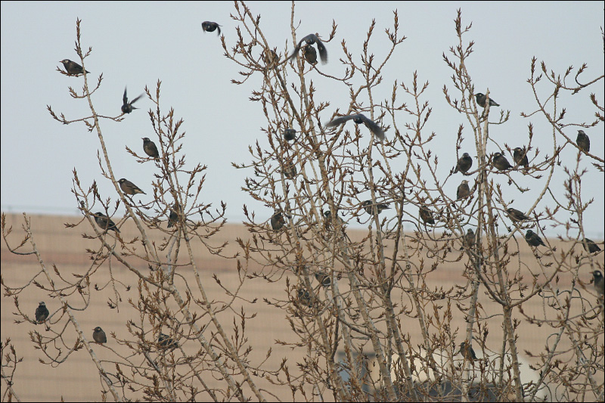

Slide 5
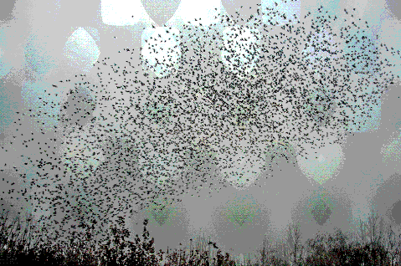

Slide 6
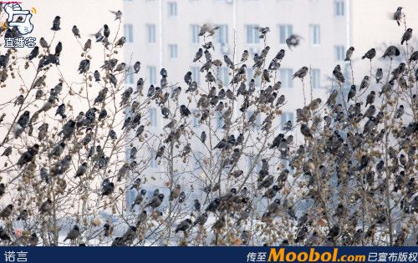

Slide 7
资料卡
灰椋鸟：
别名：假画眉、竹雀等。
属雀形目，椋鸟科。体长约21厘米。通体主要为灰褐色，头部上黑而两侧白，尾部亦白色。常结群栖息于树上，或旋翔于空中，整群飞动，叫声低微而单调。
灰椋鸟虽与八哥、鹩哥同属一个科，但羽色晦暗、其貌不扬，故饲养的人较少。

Slide 8
自读要求：
（1）自由朗读1至2遍，读准字音，读通句子，读顺课文。
（2）通过初读课文，你知道灰椋鸟是一种怎样的鸟？

Slide 9
黑乎乎 扑棱棱 软绵绵
棕红色的水杉落叶 华贵的绒地毯
高大的人工刺槐林 天然的俱乐部

Slide 10
我翘首遥望西南方向，果然有许多黑点向这边移动——灰椋鸟开始归林了。
先回来的鸟在林内不停地鸣叫，好像互相倾诉着一天的见闻和收获，又像在呼唤未归的同伴和儿女；后到的鸟与林中的鸟互相应和，边飞边鸣，很快找到自己栖息的处所，与熟悉的伙伴会合。

Slide 11
分段
一（1）：写“我”决定去林场看一看灰椋鸟。
二（2~5）：写“我”观赏到的灰椋鸟归林的壮观场面。
三（6）：写“我”在回家路上的感想。

Slide 12
主要内容
课文写了“我”和同伴一次去林场观察灰椋鸟的经过。

Slide 13
灰椋鸟尖尖的嘴，灰灰的背，远远望去黑乎乎的，有什么好看呢？

Slide 14
没有林场工人的辛勤劳动，没有这几年大规模的植树造林，我到哪儿去观赏这鸟儿归林的壮观场面呢?

Slide 15
我们选好观察位置，便在那儿等候灰椋鸟归来。
没有林场工人的辛勤劳动，没有这几年大规模的植树造林，我到哪儿去观赏这鸟儿归林的壮观场面呢?

Slide 16
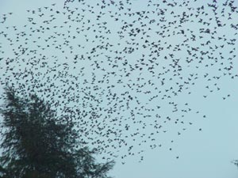
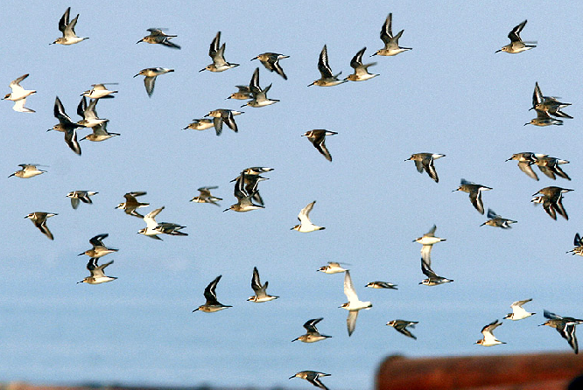
一开始还是一小群一小群地飞过来，盘旋着，陆续投入刺槐林。没有几分钟，“大部队”便排空而至，老远就听到它们的叫声。它们大都是整群整群的列队飞行。有的排成数百米长的长队，有的围成一个巨大的椭圆形，一批一批，浩浩荡荡地从我们头顶飞过。

Slide 17
一开始还是一小群一小群地飞过来，盘旋着，陆续投入刺槐林。没有几分钟，“大部队”便排空而至，老远就听到它们的叫声。它们大都是整群整群的列队飞行。有的排成数百米长的长队，有的围成一个巨大的椭圆形，一批一批，浩浩荡荡地从我们头顶飞过。

Slide 18
一开始还是一小群一小群地飞过来，盘旋着，陆续投入刺槐林。没有几分钟，“大部队”便排空而至，老远就听到它们的叫声。它们大都是整群整群的列队飞行。有的排成数百米长的长队，有的围成一个巨大的椭圆形，一批一批，浩浩荡荡地从我们头顶飞过。

Slide 19
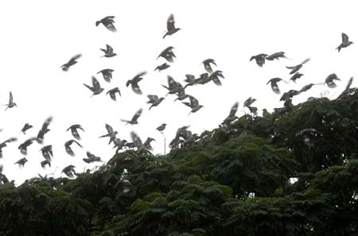
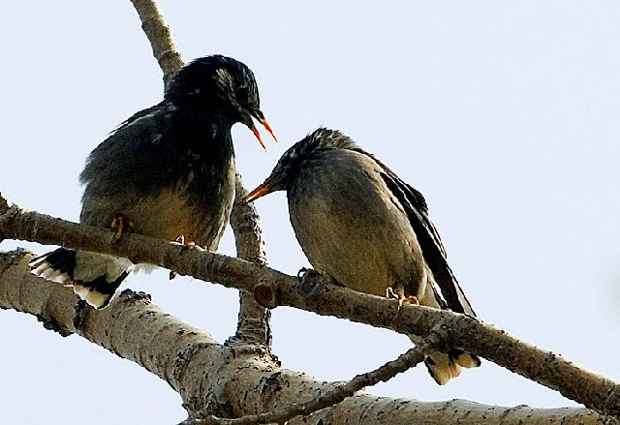
先回来的鸟在林内不停地鸣叫，好像互相倾诉着一天的见闻和收获，又像在呼唤未归的同伴和儿女。后到的鸟与林中的鸟互相应和，边飞边鸣，很快找到自己栖息的处所，与熟悉的伙伴会合。

Slide 20
先回来的鸟在林内不停地鸣叫，好像互相倾诉着一天的见闻和收获，又像在呼唤未归的同伴和儿女。后到的鸟与林中的鸟互相应和，边飞边鸣，很快找到自己栖息的处所，与熟悉的伙伴会合。

Slide 21
先回来的鸟在林内不停地鸣叫，好像互相倾诉着一天的见闻和收获，又像在呼唤未归的同伴和儿女。后到的鸟与林中的鸟互相应和，边飞边鸣，很快找到自己栖息的处所，与熟悉的伙伴会合。

Slide 22
刚从地平线上升起的太阳，好像_______ ,又像________________。
___________________, 好像__________,又像________________。

Slide 23
一开始还是一小群一小群地飞过来，盘旋着，陆续投入刺槐林。没有几分钟，“大部队”便排空而至，老远就听到它们的叫声。它们大都是整群整群的列队飞行。有的排成数百米长的长队，有的围成一个巨大的椭圆形，一批一批，浩浩荡荡地从我们头顶飞过。先回来的鸟在林内不停地鸣叫，好像互相倾诉着一天的见闻和收获，又像在呼唤未归的同伴和儿女。后到的鸟与林中的鸟互相应和，边飞边鸣，很快找到自己栖息的处所，与熟悉的伙伴会合。

Slide 24
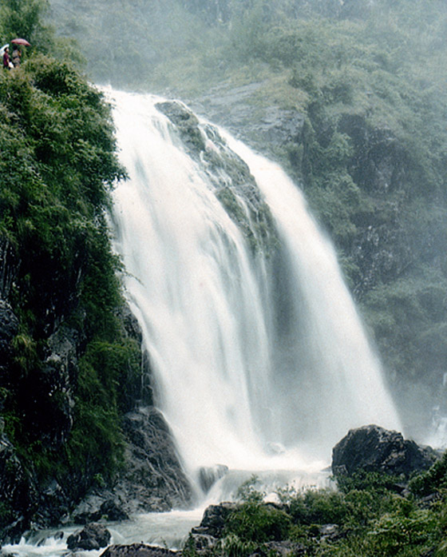
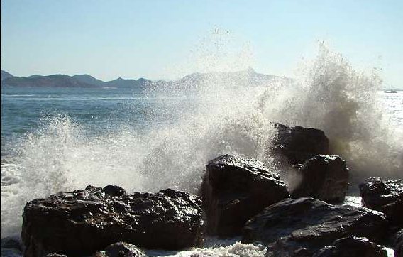
树林内外，百鸟争鸣，呼朋引伴，叽叽啾啾，似飞瀑落入深涧，如惊涛拍打岸滩，整个刺槐林和竹林成了一个天然的俱乐部。

Slide 25
__________________，似 ______ ，
如________________。

Slide 26
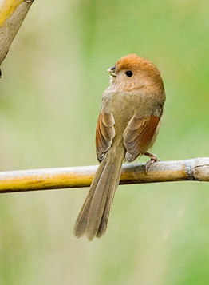
它们的羽毛全变成金红色的了，多么像穿上盛装的少女在翩翩起舞哇！

Slide 27
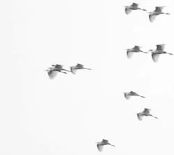
这上万只灰椋鸟是在举行盛大的联欢会，还是在庆祝自己的节日？要不怎么会这样热闹？

Slide 28
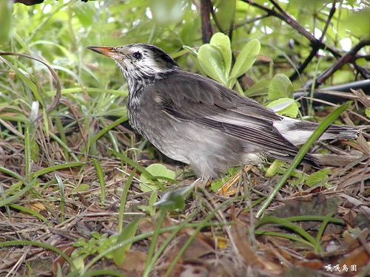
在回来的路上，我想：鸟是人类的朋友，树林是鸟的乐园。没有林场工人的辛勤劳动，没有这几年大规模的植树造林，我到哪儿去欣赏这鸟儿归林的壮观场面呢？

Slide 29
作业：
徐秀娟走了，但是人们永远不会忘记她，感谢她为我们留下了这么美的文章，让我们通过语言文字欣赏到了灰椋鸟归林的壮观场面，那么，能不能把写鸟的句子背下来，变成自己的语言呢？
我们能不能挑战作者，也拿起手中神奇的笔，去描绘事物，然后象作家一样，用上“好象又象”或“似如”写一段话呢？
课外读一读巴金老先生的《鸟的天堂》，从中积累语言。

Slide 30
歌曲《一个真实的故事》
有一个女孩 她从小就爱杨丹顶鹤
在她大学毕业以后 她仍回到她养鹤的地方
可是有一天 她为了救一只受伤的丹顶鹤
划进了沼泽地里 就再也没有上来
走过那条小河 你可曾听说
有一位女孩 她曾经来过
走过这片芦苇坡 你可曾听说
有一位女孩 她留下一首歌
为何片片白云 悄悄落泪
为何阵阵风儿 轻声诉说
呜~~~~
喔噢~~
还有一群丹顶鹤轻轻地 轻轻地飞过
有一位女孩 她再也没来过
只有片片白云 悄悄落泪
只有阵阵风儿 为她唱歌
还有一只丹顶鹤轻轻地 轻轻地飞过

